Slide 1

Tin học 3
Chủ đề C1
Sắp xếp để dễ tìm
Bài 1: Sự cần thiết của sắp xếp

Slide 2


Ấn để đến trang sách

Slide 3



Các em có thường xuyên sắp xếp đồ vật, sách vở hằng ngày không?

Slide 4
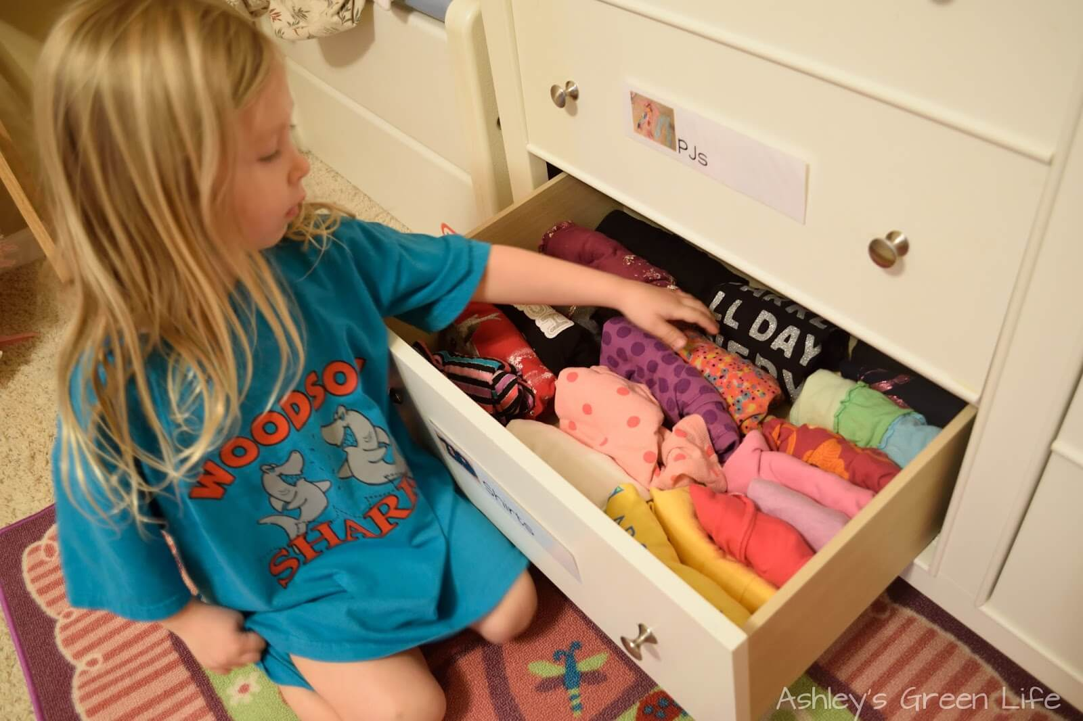
Vì sao bố mẹ thường nhắc em sắp xếp quần áo, sách vở, đồ chơi gọn gàng, ngăn nắp?

Slide 5

Sắp xếp gọn gàng sẽ dễ tìm đồ vật khi cần dùng đến
Các đồ vật được bố trí
khoa học hơn

Slide 6

Ấn để đến trang sách

Slide 7

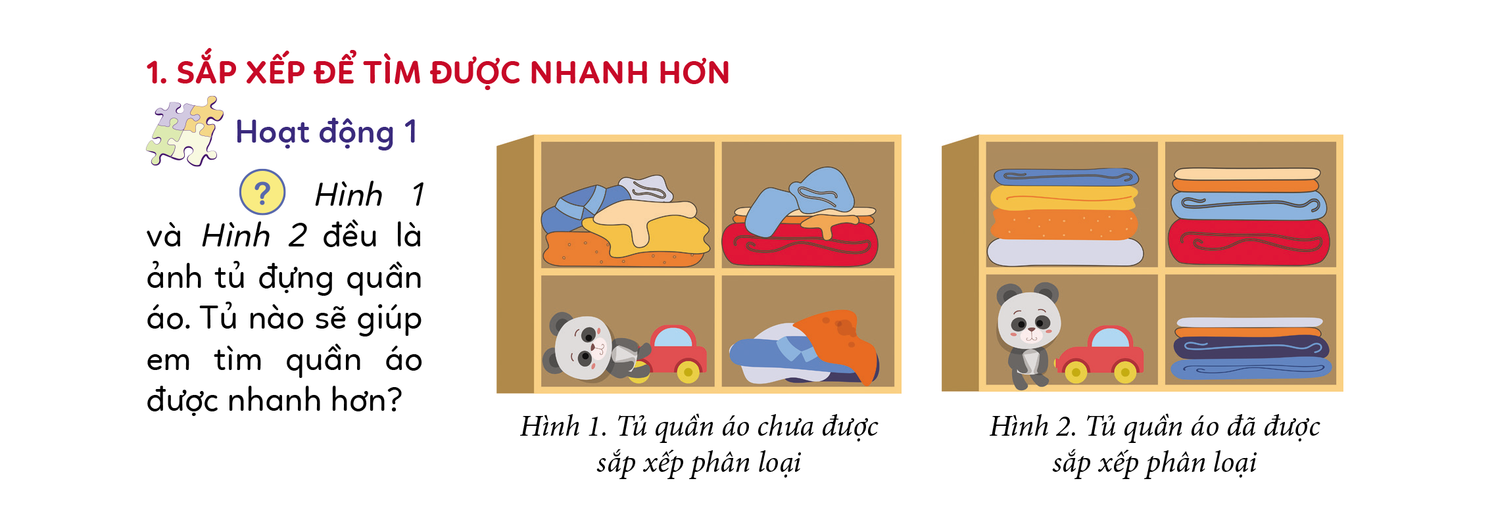
HĐ 1: Sắp xếp để tìm được nhanh hơn
Quan sát hai tủ quần áo ở hình 1. Tủ quần áo chưa được sắp xếp phân loại và ở hình 2. Tủ quần áo đã được sắp xếp phân loại.

Slide 8

Theo các em tủ đồ nào sẽ thuận tiện cho việc tìm kiếm đồ đạc hơn?

Slide 9
Đồ đạc lộn xộn sẽ gây khó khăn trong việc tìm kiếm đồ đạc
Dễ tìm kiếm hơn vì đồ đạc được sắp xếp gọn gàng, ngăn nắp

Slide 10

KẾT LUẬN
Cần sắp xếp mọi thứ gọn gàng, ngăn nắp để khi cần tìm sẽ tìm được nhanh hơn.

Slide 11
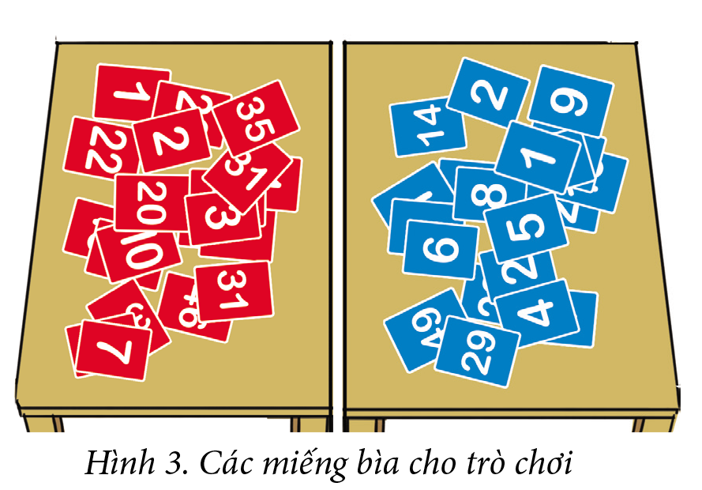
Chơi trò chơi “Ai tìm ra nhanh hơn?”
LUẬT CHƠI:
Các đội chơi sẽ được phát cho các miếng bìa có đánh số.
Lần lượt các thành viên thi đua tìm miếng được quản trò quy định.
Đội nào tìm được nhanh hơn sẽ được cộng một điểm.
Đội nào nhiều điểm hơn sẽ chiến thắng.

Slide 12
KẾT LUẬN
Cả hai loại sắp xếp ở hai nhiệm vụ có khác nhau nhưng cùng chung mục tiêu là sắp xếp để dễ tìm, tìm nhanh hơn. Các em cần lưu ý có một số cách sắp xếp khác nhau, nhưng tiêu chí quan trọng là tính hợp lí của cách sắp xếp để dễ tìm.

Slide 13
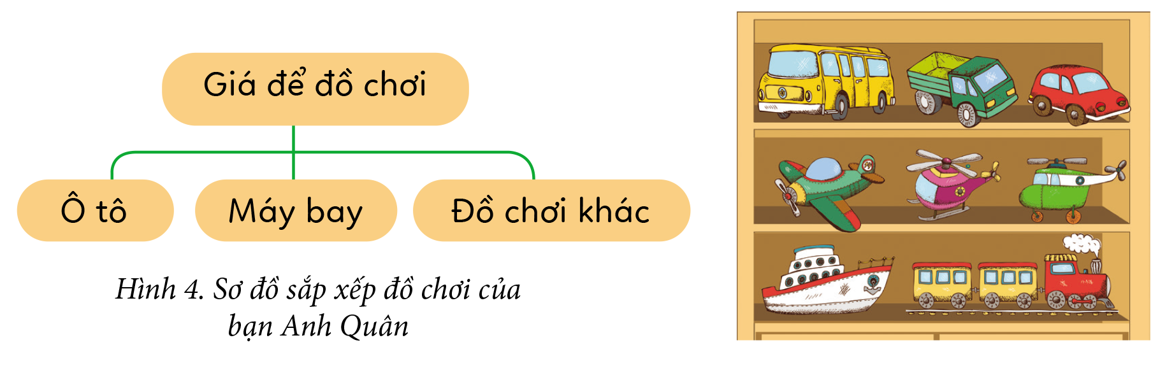
HĐ 2: Em tập sắp xếp
Bạn Anh Quân đã sắp xếp đồ chơi của mình theo như hình vẽ sau, các em hãy quan sát các trật tự của các món đồ chơi bạn sắp.
Cách sắp xếp này được gọi là cách sắp xếp phân loại.

Slide 14
Nếu thay đổi thứ tự các hình vẽ ở hàng dưới có được không?

Slide 15

Chúng ta có thể thay đổi thứ tự của các hàng vẽ ở dưới
Thứ tự của các hình biểu diễn các loại cùng cấp trong sơ đồ là không quan trọng.

Slide 16


Giá sách của em có mấy ngăn?
Em hãy vẽ sơ đồ mô tả cách sắp xếp giá sách của mình.

Slide 17

Ấn để đến trang sách

Slide 18

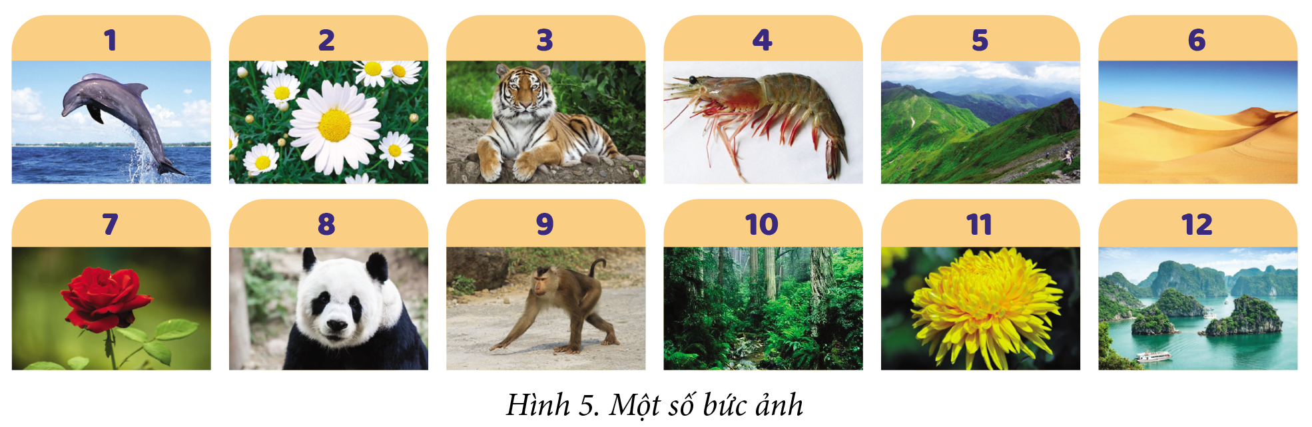
Em hãy sắp xếp các bức ảnh ở Hình 5 vào một hộp có bốn ngăn, để khi có thêm nhiều ảnh em vẫn nhanh chóng tìm được bức ảnh cần thiết.

Slide 19

Các hình ảnh có thể xếp vào 4 ngăn tủ theo thứ tự như sau:
Ngăn tủ 1 | Ngăn tủ 2 | Ngăn tủ 3 | Ngăn tủ 4
Chứa các hình ảnh của phong cảnh: 5, 6, 10, 12 | Chứa các hình ảnh của các loài hoa: 2, 7, 11 | Chứa các hình ảnh của các con vật trên rừng như: 3, 8, 9 | Chứa các hình ảnh của các con vật còn lại như: 1, 4

Slide 20

Hãy mô tả cách sắp xếp phân loại cách sắp xếp của em bằng sơ đồ tương tự như sơ đồ trong Hoạt động 2.
Lưu ý:
Các em có thể vẽ đủ các nhánh phù hợp với số ngăn tủ bài yêu cầu

Slide 21




Chinh phục cúp C1 thôi nào !! ^^
Notes:
Hướng dẫn: GV click vào quả bóng để chọn đáp án đúng.

Slide 22


Câu hỏi 1: Hai cách sắp xếp là gì?
Notes:
Hướng dẫn: GV click vào quả bóng để chuyển slide

Slide 23
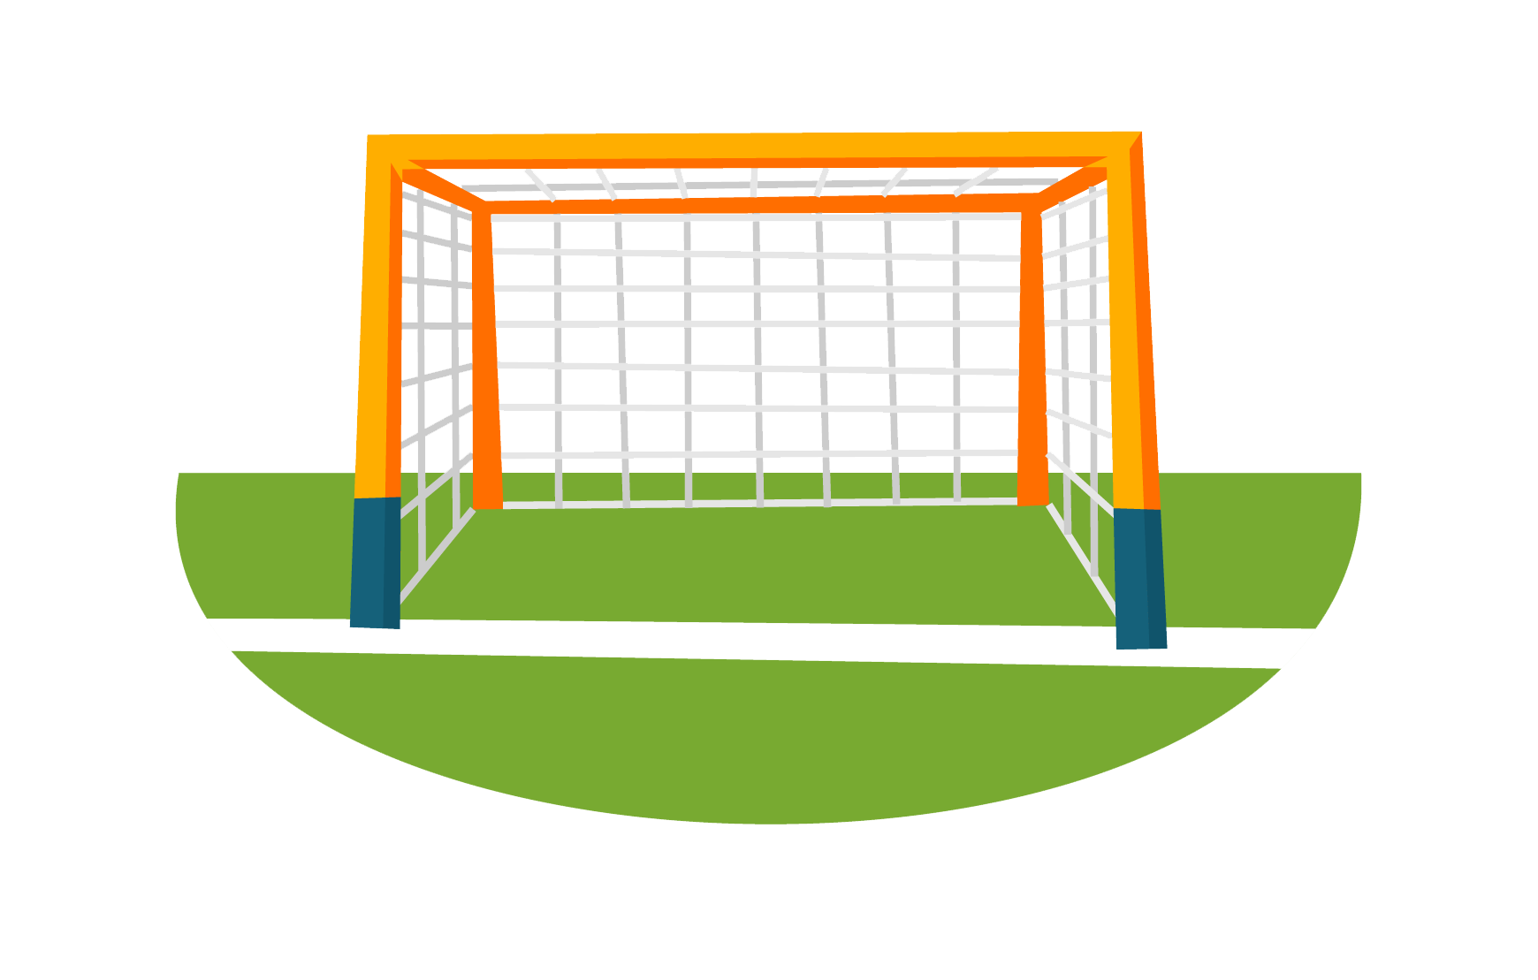




NEXT
Không vào ^^
Không vào ^^
Vàoooooo
Không vào ^^
Sắp xếp phân loại và sắp xếp có thứ tự
Sắp xếp theo ý em và sắp xếp theo hàng dọc
Sắp xếp phân loại và sắp xếp theo hàng
Sắp xếp theo hàng và sắp xếp theo ý em
Notes:
Hướng dẫn: GV click vào quả bóng để chọn đáp án đúng.

Slide 24
Câu hỏi 2: Câu phát biểu nào sau đây ĐÚNG?
Notes:
Hướng dẫn: GV click vào quả bóng để chuyển slide

Slide 25
NEXT
Không vào ^^
Không vào ^^
Vàoooo
Không vào ^^
Cần sắp xếp các đồ vật theo một hàng ngang nhất định.
Cần sắp xếp đồ vật hay dữ liệu hợp lí để bố, mẹ và thầy cô giáo vui lòng
Cần sắp xếp mọi thứ hợp lí để khi cần tìm thì có thể tìm được dễ dàng, nhanh chóng
Cần sắp xếp đồ vật theo thứ tự nhất định.
Notes:
Hướng dẫn: GV click vào quả bóng để chọn đáp án đúng.

Slide 26


Slide 27

Ấn để đến trang sách

Slide 28

Cô giáo có danh sách tên các bạn trong lớp em. Theo em, danh sách đó có được sắp xếp theo thứ tự nào không? Vì sao cần sắp xếp tên trong danh sách như vậy?

Slide 29

Danh sách lớp nên được sắp xếp theo thứ tự của các chữ cái
Mục đích: dễ tìm kiếm thông tin của các bạn khi cần thiết

Slide 30


Hướng dẫn về nhà
Ôn tập lại nội dung của bài học ngày hôm nay, hoàn thành các nhiệm vụ
Đọc trước, chuẩn bị cho bài mới: Bài 2: Sơ đồ hình cây

Slide 31


Slide 32



Để kết nối cộng đồng giáo viên và nhận thêm nhiều tài liệu giảng dạy,
mời quý thầy cô tham gia Group Facebook
theo đường link:
Hoc10 – Đồng hành cùng giáo viên tiểu học
Hoặc truy cập qua QR code

